Slide 1
DECONSTRUYENDO FORMAS

Slide 2
CUBISMO ANALÍTICO
Corresponde a la primera fase del movimiento Cubista entre 1908 y 1911 aproximadamente.
Sus principales representantes son Pablo Picasso y Georges Braque.
Se caracteriza por el análisis estructural de las formas y la preocupación fundamental de la pintura cubista es conseguir el equilibrio estructural del cuadro, considerado éste como espacio en el que se ordenan las formas.
El Cubismo se opone a la vista parcial y, en oposición a la pintura que concibe el cuadro como una parte de la naturaleza, al modo en que miramos a través de una ventana.
Se vale de una mirada simultánea del o los objetos. Buscan la visión total y simultánea de ellos. No se pretende engañar, sino transcribir al pie de la letra la realidad.
Las obras de Picasso y Braque en este periodo estuvieron marcadas por un estilo al que se subordinaba la realidad en favor de la unidad estructural del cuadro.
La técnica del facetado fue uno de sus principales recursos: consiste en representar el espacio por facetas, es decir, ofrecer una visión fragmentada por parcelas que se reúnen en el cuadro.

Slide 3
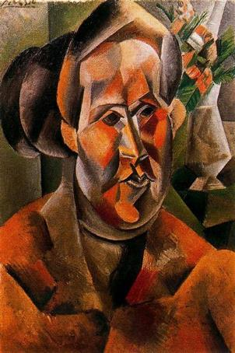
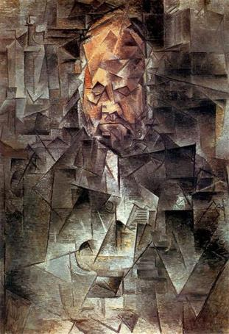
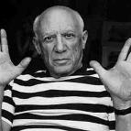
Pablo Picasso
Busto de una mujer con flores
Retrato de Ambroise Vollard
Notes:
Biografía
Se puede ver en siguiente video
Biografía de Pablo Picaso para niños
https://www.youtube.com/watch?v=B86KuLXt7UA&list=TLPQMTcxMDIwMjAhr3YeXVCDlA&index=1

Slide 4
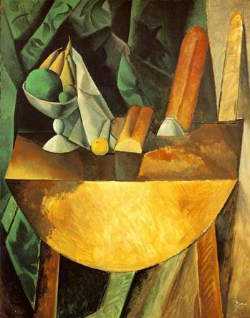
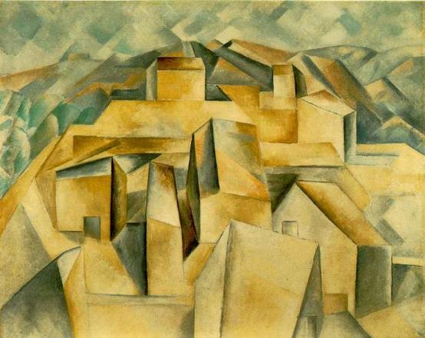
Pan y plato con frutas en la mesa
Casas en la colina

Slide 5
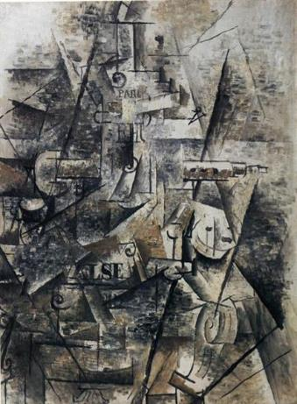
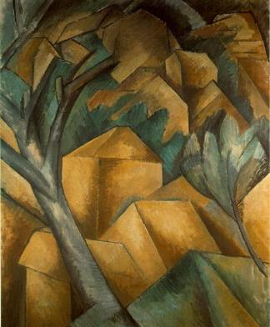
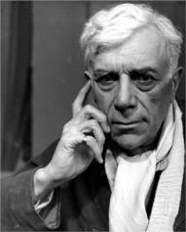
Georges Braque
Clarinete y botella de ron en una repisa de chimenea
Casas en el estanque

Slide 6
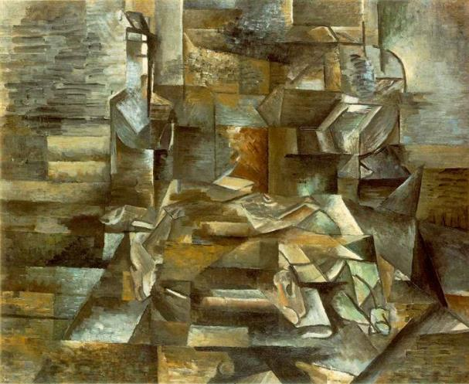
Botellas y peces

Slide 7
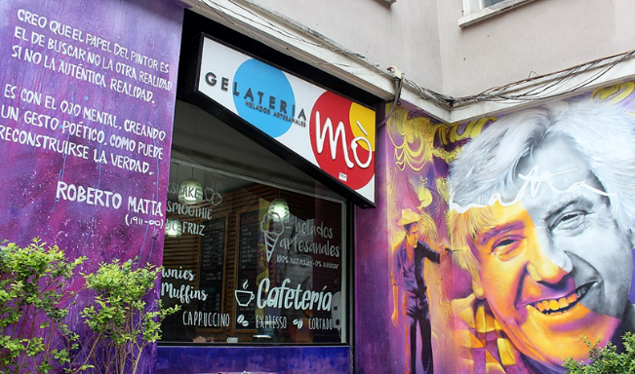
Homenaje a Matta de Alexander Tadlock frente al metro Bellas Artes

Slide 8
El Cubo Abierto
Notes:
Sobre Matta y la obra El Proscrito deslumbrate (Cubo Abierto)
De Paloma Alarcó (Museo Thyssen Bornemisza)
VEl movimiento surrealista al que se vinculó el pintor chileno Roberto Sebastián Antonio Matta por un tiempo, sobre todo durante los años del exilio neoyorquino, fue languideciendo una vez terminada la Segunda Guerra Mundial, hasta desaparecer, aunque su espíritu permaneció latente en ciertos aspectos del automatismo de los nuevos lenguajes abstractos. A su regreso a Europa, Matta comenzó a trabajar en lienzos de grandes formatos y en algunos murales —como los que hizo para las brigadas muralistas de Chile—, y su pintura, que nunca se decantó por la abstracción, afianzó su parte más visionaria al tiempo que fue mostrando un progresivo sentimiento de concienciación social a raíz de la aparición de los movimientos políticos y sociales surgidos con motivo de la guerra de Vietnam. «Mis cuadros —escribe Matta— son un ejemplo de ese conflicto entre la necesidad de cambiar el mundo y la vida de los demás y la necesidad de cambiar mi vida». En un texto escrito en 1965, Matta declara que el artista se ha convertido en un «proscrito», en el repudiado que debe conseguir la toma de conciencia por parte del espectador: «“El proscrito que deslumbra” es la idea de un personaje que existe en los cuentos y en toda clase de situaciones: se le odia y, al mismo tiempo, no se puede prescindir de él. Por ejemplo: Marat en la Revolución francesa, o Trotsky en la Revolución rusa. Son seres que, a pesar de haber sido excluidos, continúan deslumbrando. »La función del artista en nuestra sociedad consiste en ser este personaje deslumbrador y repudiado, como el niño del cuento de Andersen, que es el único que dice que el rey va desnudo. Esta situación de denuncia del escándalo hace de él un minoritario. No se trata, pues, para el artista, de establecer un relación entre un azul y un verde: estos cuadros estéticos son más o menos poseídos por aquellos que los contemplan. Yo quiero, al contrario, inquietar, para que el que contempla se convierta en minoritario. Deseo que este espectador, en lugar de poseer el cuadro, sea poseído por él, que sea bombardeado por una enorme cantidad de conciencia que le llegue de todas partes. Así, atrapado en una situación insoportable a causa de esta pintura, se ve obligado, también él, a realizar un acto poético de creación para hacerla suya: asediado por lo real, se siente vencido y, por tanto, reflexiona. »Esta toma de conciencia, este acto de liberación, podrá afirmarse en él poco a poco, hasta convertirse en una actitud revolucionaria. »Es entonces cuando se establece el diálogo con el artista. “El repudiado deslumbrante”, como le he llamado, dificulta, aparentemente, la vida, puesto que quiere inquietar; pero lo hace para que sea más clara, más lúcida. Más bella». Ésta es la idea central del ciclo El proscrito deslumbrante, un conjunto de cinco grandes lienzos que, con un sentido espacial y cósmico, representan diversas galaxias y formas amorfas de materia orgánica, propias del mundo de la fantasía. En su primera presentación al público en la Galerie Alexandre Iolas de París en 1966, dos de los lienzos de la serie, Donde mora la locura A y Donde mora la locura B, se mostraban horizontalmente suspendidos en el techo, de modo que formaban una caja con los otros tres que colgaban de las paredes. El espectador se veía obligado a sumergirse en el universo pictórico de Matta, un universo hermético y alucinatorio, cargado de referencias literarias, espirituales y artísticas, que, como decía Marcel Duchamp, «nos descubren regiones del espacio hasta entonces desconocidas para el arte». La similitud de estas imágenes con la visión que tiene el feto de la placenta y las glándulas y líquidos de la matriz convertían aquella instalación en la representación simbólica del útero materno.

Slide 9
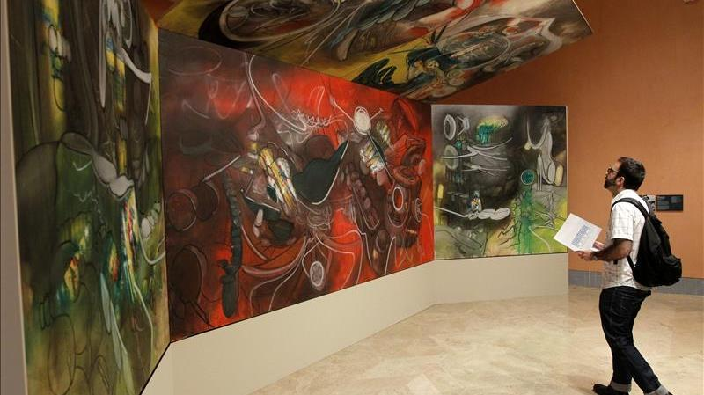

Slide 10
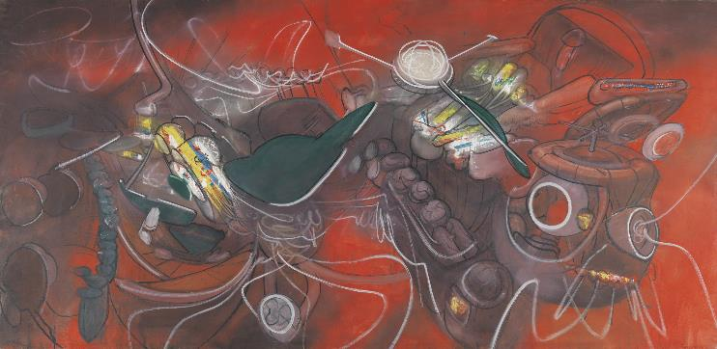
El proscrito deslumbrante

Slide 11
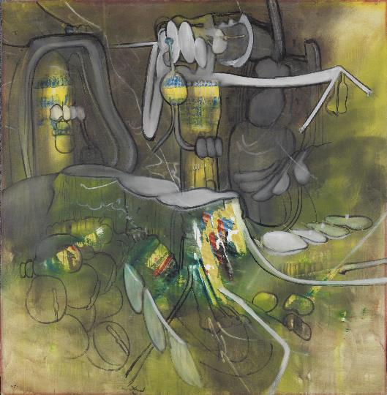
El proscrito deslumbrante

Slide 12
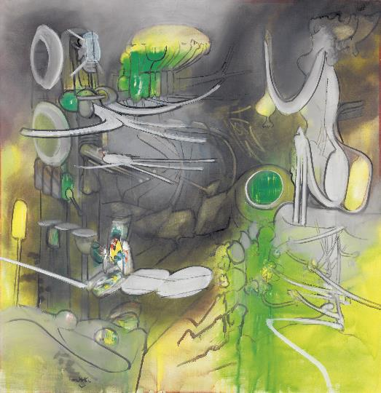
El dónde en marea alta

Slide 13
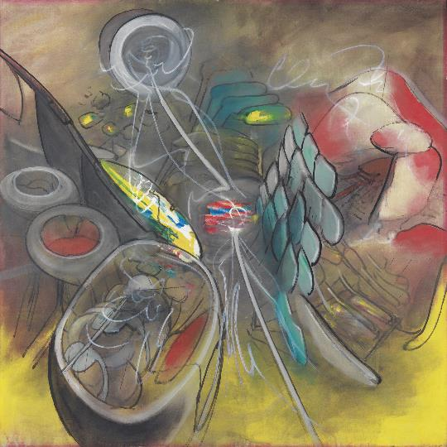
Donde mora la locura

Slide 14
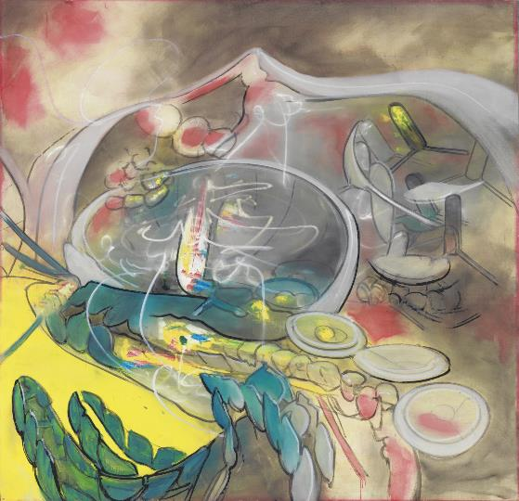
Donde mora la locura B
JUPITER
Jupiter is the biggest planet in our Solar System and also the fourth-brightest object in the sky

Slide 15
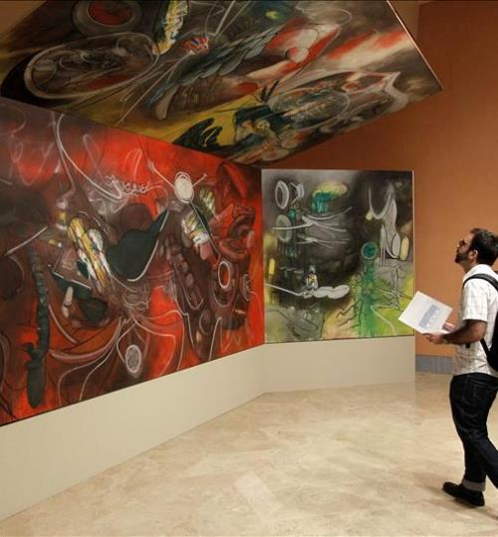
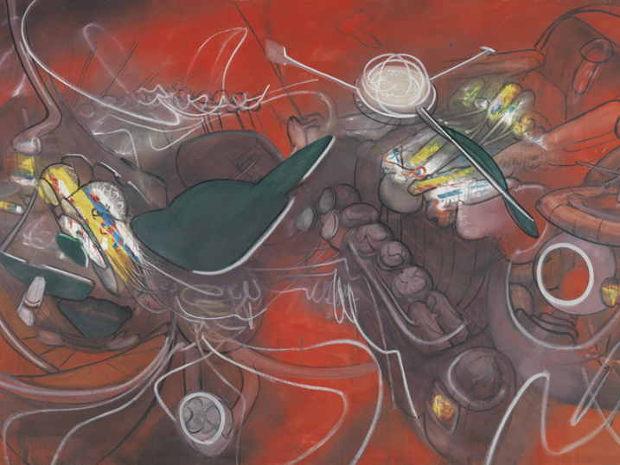

Slide 16
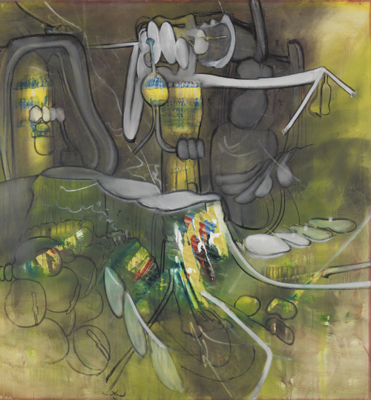
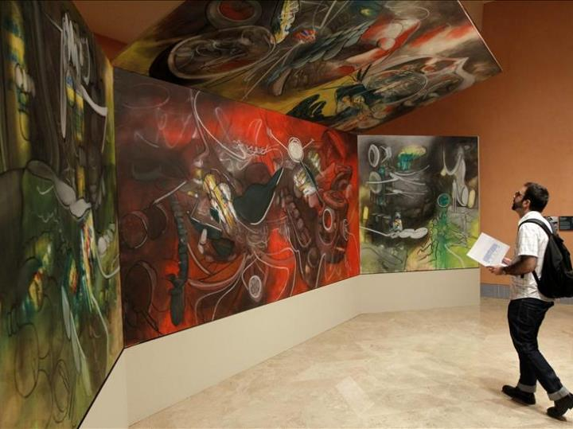

Slide 17
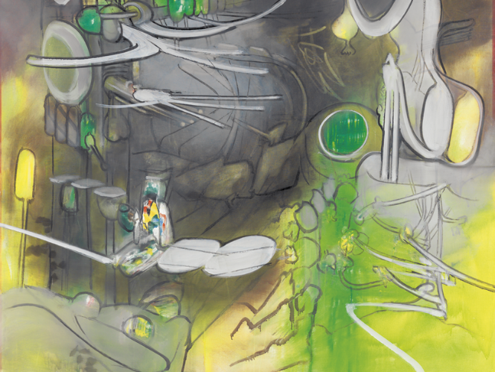

Slide 18
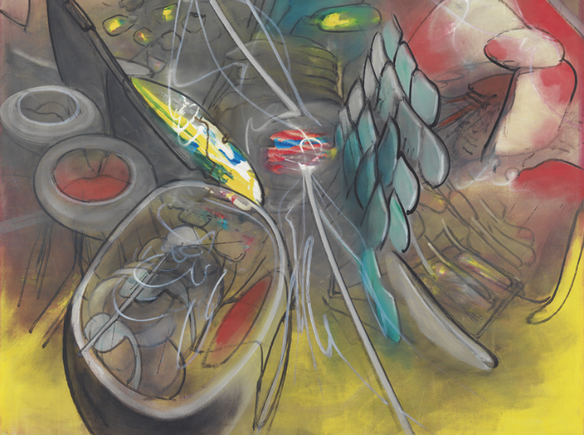

Slide 19
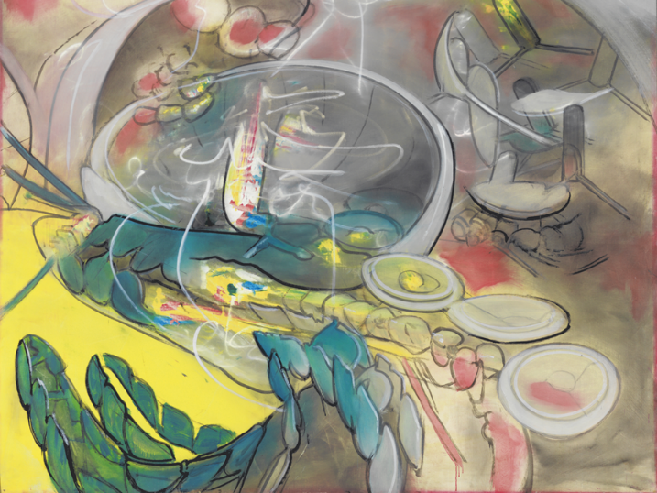

Slide 20
Imágenes en:
Wikiart.org
Wikipedia.org
Museo https://www.museothyssen.org/:
Fotografía Rodrigo Fernández

